Slide 1
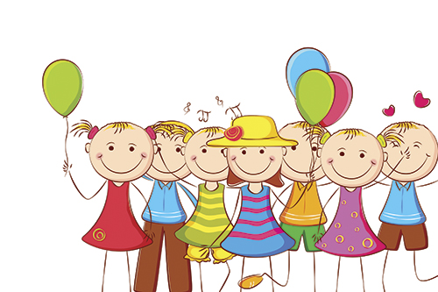
Муниципальное бюджетное дошкольное
образовательное учреждение
«Детский сад № 55»
«Использование
дидактических пособий
в логопедической работе
с детьми».
Автор:
Учитель-логопед
Дмитриева Т.И.

Slide 2


Slide 3
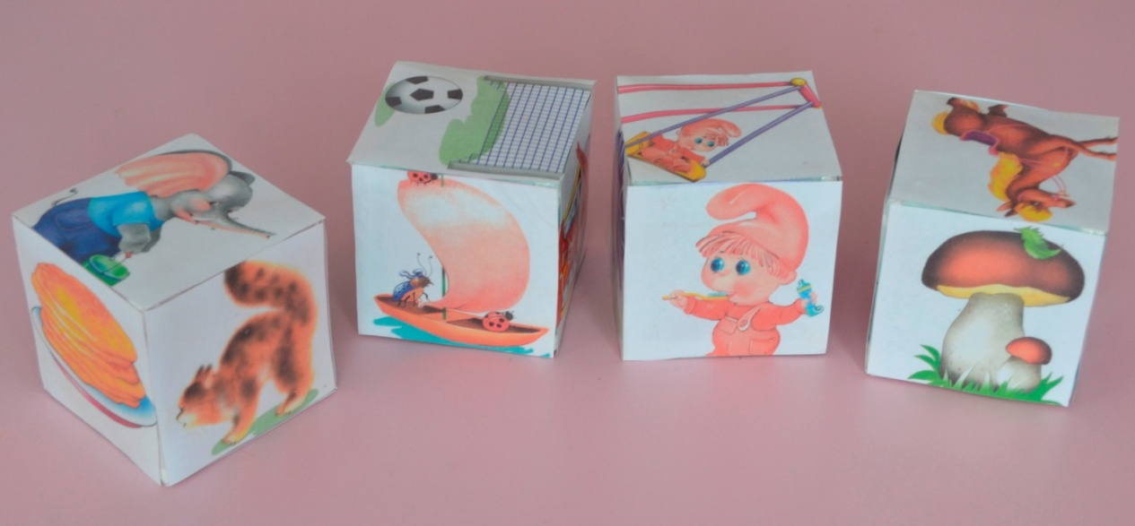
Кубики-помощники
Цель: повышение интереса дошкольников к игровой деятельности по развитию речи.
Задачи:
- учить выполнять артикуляционные упражнения;
- закреплять навык плавного речевого выдоха;
- воспитывать желание красиво и правильно говорить;
поощрять умение работать в паре или подгруппе.
Будем в кубики играть-
Они наши друзья.
Будем зарядку выполнять-
Она всегда важна.

Slide 4
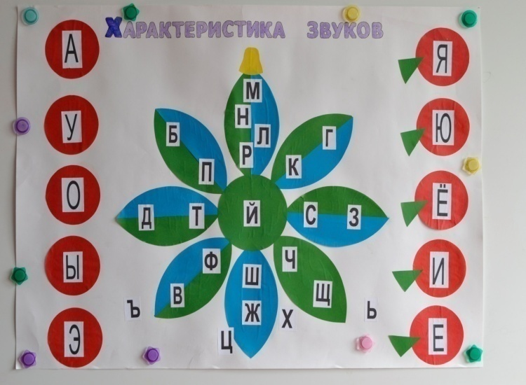
Цветок
Дидактическое пособие рекомендовано для детей старшего дошкольного возраста.
Пособие помогает детям видеть и давать сравнительную характеристику изучаемых звуков, делать обобщения: мягкие – твердые, звонкие – глухие.
Памятка. Задавай вопросы и отвечай.
1. Чем отличается буква от звука?
2. Чем отличаются гласные от согласных?
3. Лепесток «Б – П». Сколько букв и сколько звуков?
4. Лепесток «Ш – Ж». Сколько букв и сколько звуков?
5. Назови все глухие звуки на «Цветке». Сколько их?
6. Назови все звонкие звуки на «Цветке»? Сколько их?
7. Назови только твердые (ш, ж, ц).
8. Назови только мягкие (ч, щ, й).
9. Назови согласные звонкие, у которых нет парных глухих (м, н, л, р).
10. Назови согласные глухие, у которых нет парных звонких (х, ц).
11. Назови гласные, которые смягчают согласную (я, ю, ё, и, е).
12. Назови буквы, у которых нет звуков (ь, ъ).

Slide 5
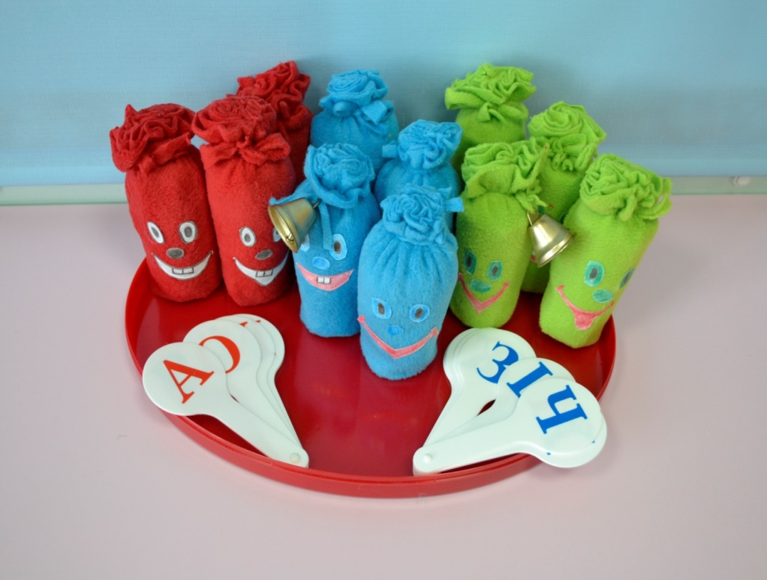
Говорящие сестрицы
Цель: формирование фонематических представлений, инициативности, самостоятельности.
Задачи:
-сформировать у детей понятия: «звук», «слог», «слово»;
-закрепить навыки звукового анализа и синтеза.
Любят ,куколки-сестрицы,
Звуки, слоги называть.
Если встанут они в ряд
Могут слово нам сказать.

Slide 6
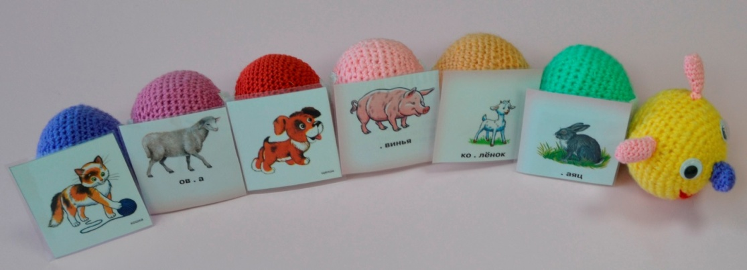
Гусеница
Цель: научить определять количество звуков в словах, произнесенных вслух самим ребенком.
Задачи:
-развивать мелкую моторику рук;
-расширять словарный запас детей;
-развивать фонематический слух;
-научить определять количество звуков в словах;
-научиться составлять слово по первым звукам слов – названий картинок;
-определять позицию звука в словах (начало, середина, конец);
-овладеть навыками выполнения звукового и слогового анализа;
формировать лексико – грамматические средства языка.
Смешная, разноцветная
Гусеница ползет.
И на себе картинки
Веселые везет.

Slide 7
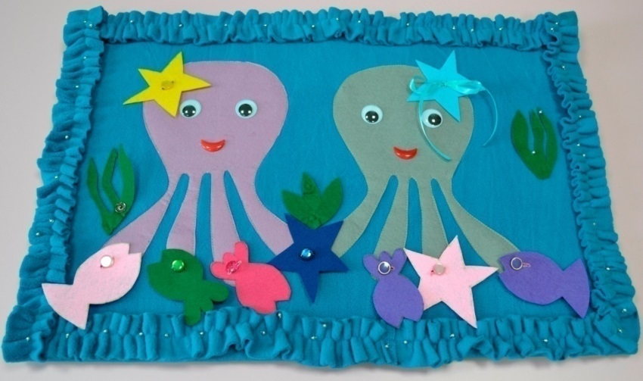
Веселые осьминоги
Дидактическое пособие предназначено для детей 4 – 7 лет.
Цель: развитие фонематических представлений у детей.
Задачи:
-развитие мелкой моторики;
-различение цвета;
-развитие математических способностей, формирования понятия «звук»;
-развитие навыков дифференциации звуков речи по признакам:
гласный – согласный, твердости – мягкости, звонкости – глухости;
-закрепление оптического образа буквы;
-развитие кинестетических ощущений;
-развитие просодической стороны речи;
-формирование навыков звукового анализа
и синтеза;
-развитие фонематического слуха.

Slide 8
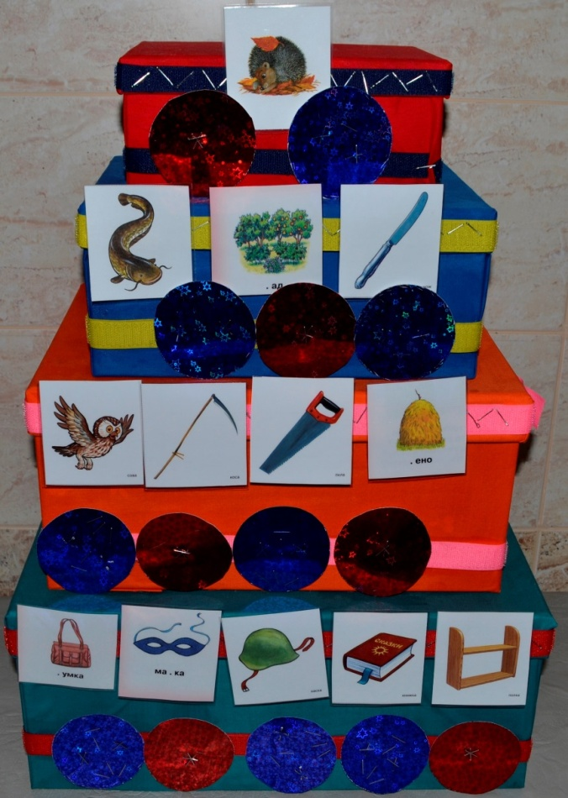
Построим пирамиду
Игровое пособие для детей старшего дошкольного
возраста можно использовать индивидуально
и в подгруппе.
Цель: упражнять детей в определении
количества звуков в словах.
Сформировать навыки звукобуквенного анализа.
Задачи:
развитие фонематического слуха;
-умение анализировать работу товарищей.
Будем строить пирамиду
Мы в четыре этажа.
Будем весело играть
И картинки называть.

Slide 9
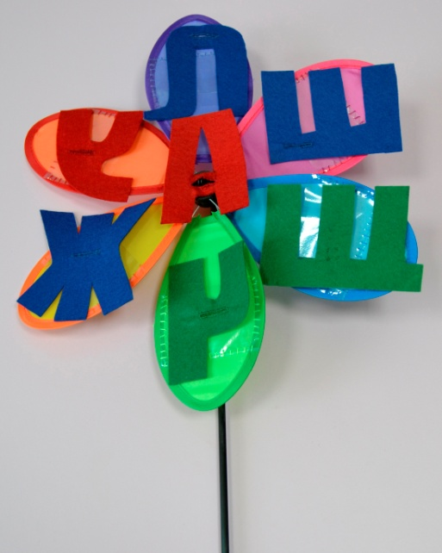
Речецветик
Рекомендовано для детей старшего дошкольного возраста. Разноцветные лепестки,
Цель: отработка навыка чтения слогов и слов. Хрупкий стебелек.
Задачи: Распустился у детей
согласование числительных Цветок - речевичек.
с существительными и прилагательными;
- развитие фонематического слуха;
- развитие грамматического строя речи;
совершенствование навыков звукобуквенного анализа
и слогового анализа слов;
- развитие мелкой моторики рук;
автоматизация и дифференциация
произношения различных групп звуков;
активизация и актуализация словаря
по лексическим темам.

Slide 10
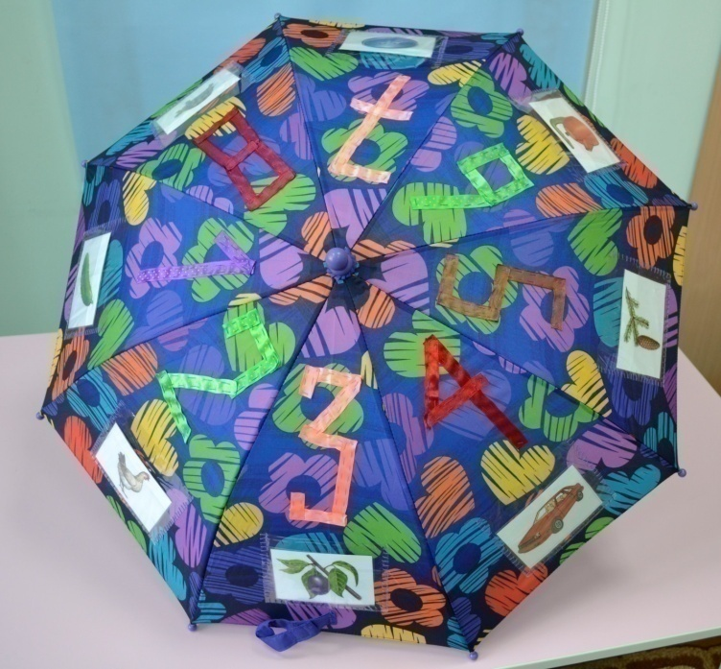
Волшебный зонт
Рекомендуемый возраст детей: 5- 7 лет.
Цель: развитие звуковой и лексико-грамматической стороны речи у детей.
Задачи:
-активизация и обогащение словарного запаса;
-автоматизация и дифференциация поставленных звуков;
-согласование прилагательных с существительными в роде и числе;
-образование существительных и прилагательных с помощью уменьшительно-ласкательных суффиксов;
-согласование числительных с существительными;
умение составлять предложения,
употребляя числительные с прилагательными и
существительными в нужном роде и числе.
Синий, красный и в полоску,
И в цветочек, и в горох,
Очень пестрый зонтик в блестках.
В детский сад придти готов.
Кто умеет сосчитать
И картиночки назвать.

Slide 11
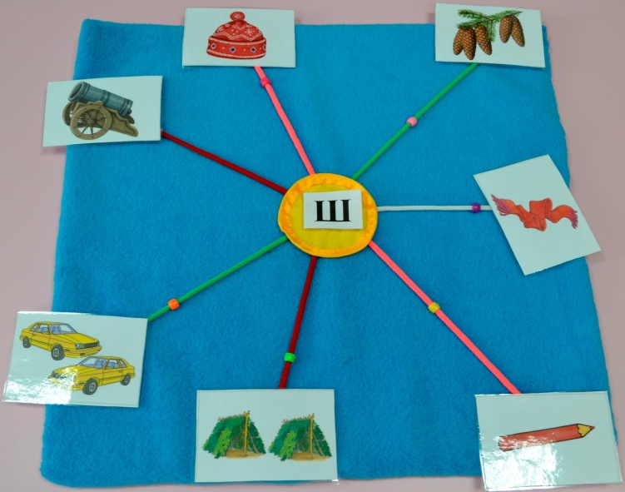
Солнечные зайчики
Цель: автоматизация звука в словах, словосочетаниях, предложении.
Задачи:
-учить правильно произносить автоматизируемый звук в словах, словосочетаниях и предложении;
-учить принципу слогослияния;
-развивать мелкую моторику рук;
-расширять и активизировать словарь;
-закреплять навык употребления существительных с прилагательными;
-закреплять навык употребления существительных с глаголами;
уметь различать гласные и согласные звуки.
Зайчик солнечный, как мячик,
По квадрату быстро скачет.
Это шапка, это шишка,
Это пушка, это мышка.

Slide 12
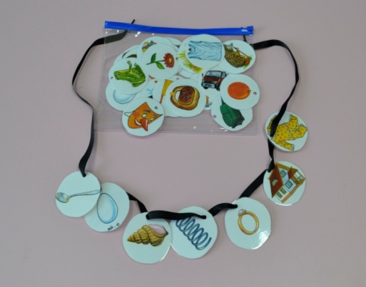
Говорящие бусы
Цель: автоматизация звуков «с», «з», «ц», «ш», «ж»,
«л», «р» в словах, словосочетаниях, предложениях.
Задачи:
-закреплять правильное произношение изучаемых звуков в словах, словосочетаниях, предложениях;
-дифференцировать звуки «л – р», «с – ш», «ш – ж», «с – з», «с – ц»;
-закреплять навык согласования порядковых числительных с существительными;
-закреплять навык употребления категории множественного числа существительных;
-закреплять навык употребления существительных с уменьшительно-ласкательным значением;
-уметь согласовывать притяжательные местоимения (мой, моя, моё) с существительными;
-расширять и активизировать словарь, составляя предложения с определенным звуком;
-развивать логическое мышление, внимание, память;
-развивать мелкую моторику;
-упражнять в отгадывании названия предметов, животных по их описанию;
-уметь согласовывать существительные с глаголами;
-уметь составлять рассказ – описание по картинке;
-образовывать существительное в форме родительного падежа.

Slide 13
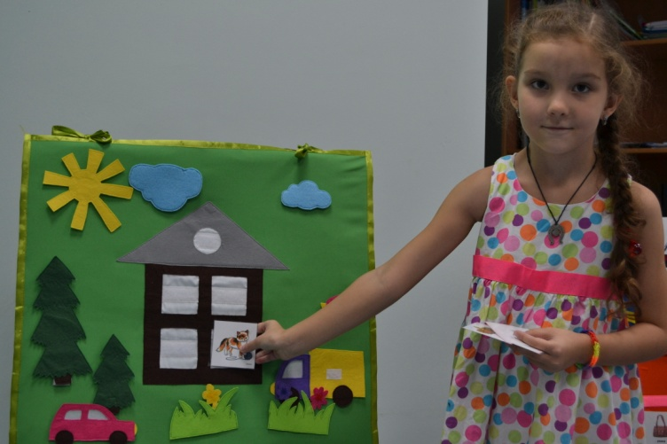
Кто в домике живет?
Цель:
-упражнять детей в подборе слов с определенным звуком;
упражнять детей в нахождении места звука в слове
(в начале, середине или конце).
Задачи: На полянке дом стоит,
-развитие фонематического слуха; Ну, а к дому путь закрыт.
-дифференциация с – з, л – р, з – ж; Мы ворота открываем,
-развитие и активизация словарного запаса; И в тот домик приглашаем.
-умение рассказывать сказку;
-умение находить заданный звук в слове
(в начале, середине и в конце);
-умение различать диких и домашних животных,
диких и домашних птиц;
-умение классифицировать животных и птиц.

Slide 14
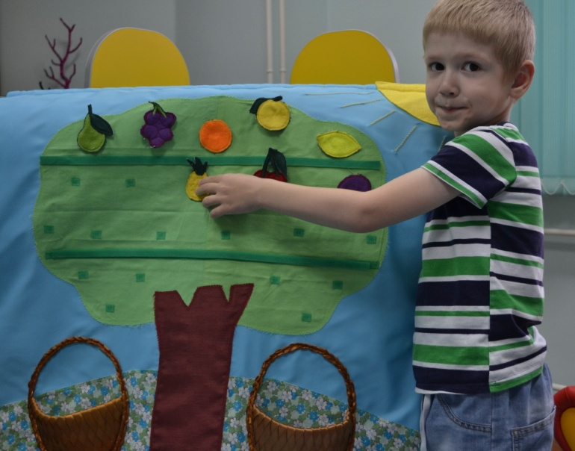
Сказочное дерево
Рекомендуемый возраст: 4 – 7 лет.
Цель: активизация словарного запаса детей. Развитие акустического внимания.
Задачи:
-развивать мелкую моторику, тактильные и обонятельные ощущения;
-закреплять счет, цвет, форму;
-совершенствовать грамматический строй речи (учить согласовывать существительные, прилагательные с числительными) и умение составлять описательный рассказ, загадывать загадки по описанию;
обогащать словарь по лексическим темам:
«Деревья», «Овощи», «Фрукты»;
развивать внимание, память,
творческое воображение;
учить образовывать существительные
с уменьшительно-ласкательными суффиксами.

Slide 15
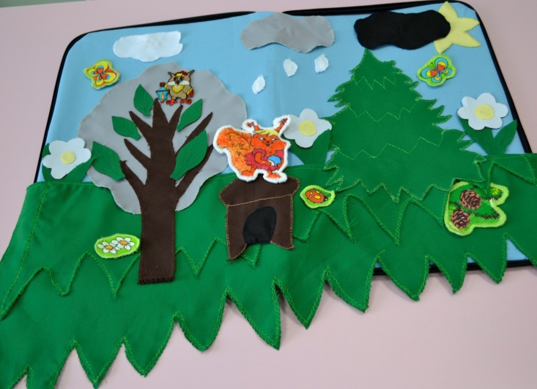
Времена года
Рекомендуемый возраст: 4 – 7 лет индивидуально или с подгруппой детей.
Цель:
-формирование представлений об изменениях в природе в течение определенного времени года.
Задачи:
-актуализация знаний в форме связного рассказа;
формирование у детей речемыслительной деятельности;
развитие мелкой моторики;
-развитие фонематического восприятия;
-образование притяжательных прилагательных;
-образование прилагательных от существительного;
-согласование числительного с прилагательным и существительным;
-закрепление навыков звукового анализа слов;
-автоматизация поставленных звуков.
Двенадцать месяцев бегут
Сменяя время года.
И замыкает снова круг
Волшебница-природа.
Мы будем месяцы считать
И время года называть.

Slide 16
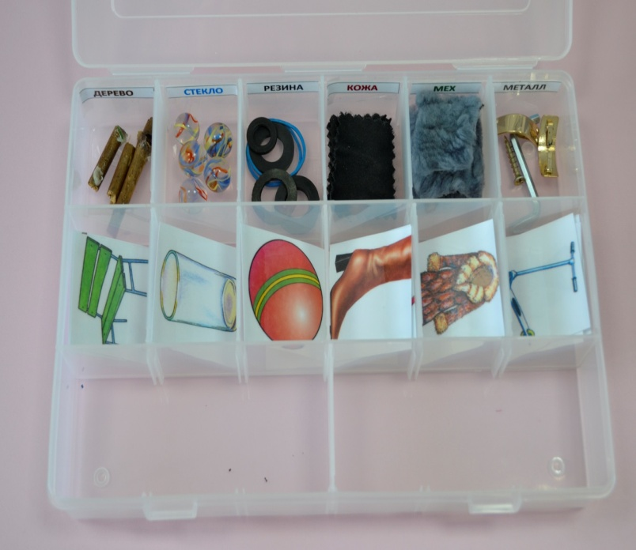
Загадочный ящик
Рекомендуемый возраст: 5 -7 лет.
Цель: знакомство с различными материалами (стекло, дерево, металл, резина, мех, кожа) на сенсорном уровне способом ощупывания.
Задачи:
-расширение и активизация словаря;
согласование прилагательных с
существительными в роде;
формирование представления о различных материалах;
-образование относительных прилагательных;
-умение составлять предложения,
используя предметные картинки.
Мы будем с ящиком играть,
И предметы доставать.
В руки ты предмет возьми,
И название скажи.

Slide 17
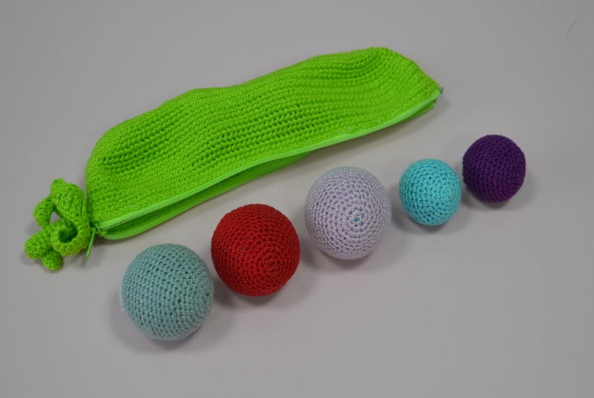
Горошины
Рекомендуемый возраст: 3-7 лет.
Цель: пропедевтика коррекции устной и письменной речи через развитие тонкой моторики рук.
Задачи:
-развитие сенсорных способностей (восприятия цвета, формы, величины);
-формирование элементарных математических представлений (понятия «число - количество»);
-освоение пространственных отношений;
-развитие психических процессов: внимания, памяти, мышления, воображения, речи;
С блюдца я беру горошки,
Словно птица клювом крошки.
И полны мои ладошки
Руки держат все горошки.

Slide 18
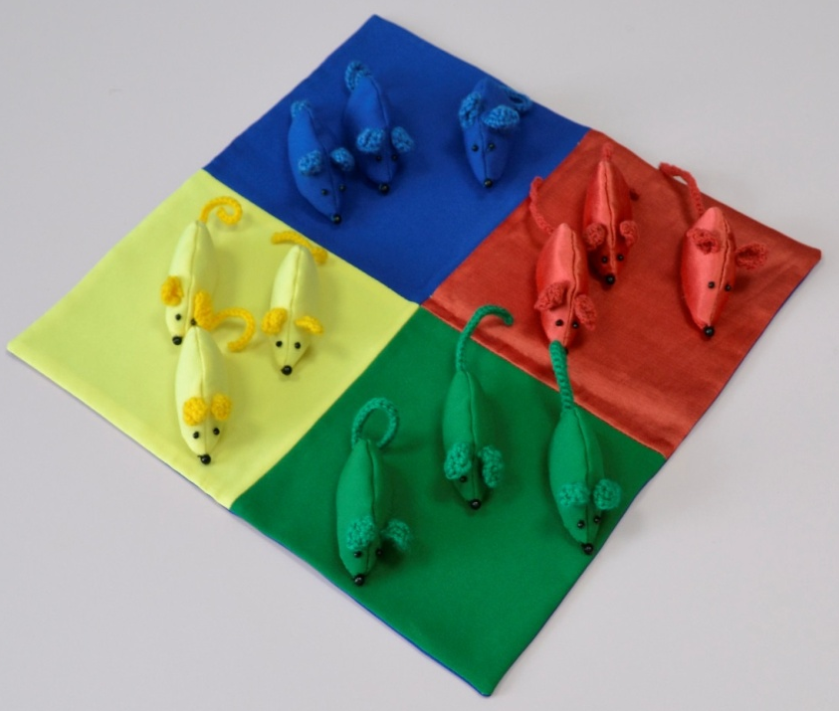
Умные мышки
Цель: развитие мелкой моторики рук и пространственного восприятия.
Оборудование: коврик разделен на 4 зоны: красная, синяя, зеленая, желтая. 12 мышей: 3 синих, 3 зеленых, 3 желтых, 3 красных. В каждой мышке находится разная крупа: рис, горох, гречка, пшено, чудесный мешочек, кот-игрушка.
Задачи:
-определение на ощупь какая крупа находится в мышке;
-развитие тактильных ощущений;
-развитие творческого воображения, внимания, фантазии;
закрепление счета, формы, цвета;
изменение силы голоса тихо – громко.
Дети с мышками играли,
Мышки домик выбирали.
1,2,3,4,5 – будем с мышками играть.

Slide 19
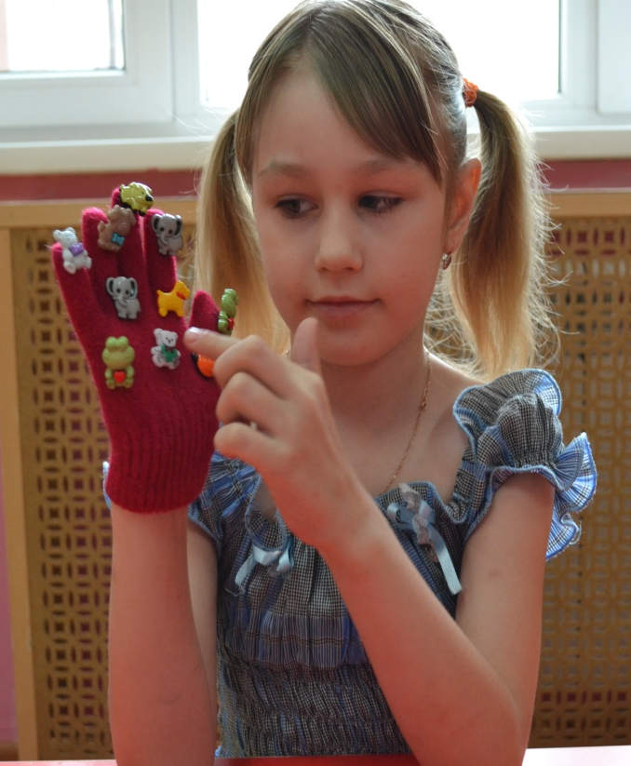
Игры с пуговицами
Цель: пропедевтика коррекции устной и письменной речи через развитие тонкой моторики рук и пространственного восприятия.
Задачи:
-формирование навыков пространственного восприятия;
-формирование лексико - грамматических средств языка;
-расширение и активизация словарного запаса;
-закрепление навыка употребления существительных
с уменьшительно-ласкательным значением;
-согласование существительных с прилагательными,
глаголами;
воспитание наблюдательности, сообразительности,
усидчивости.

Slide 20
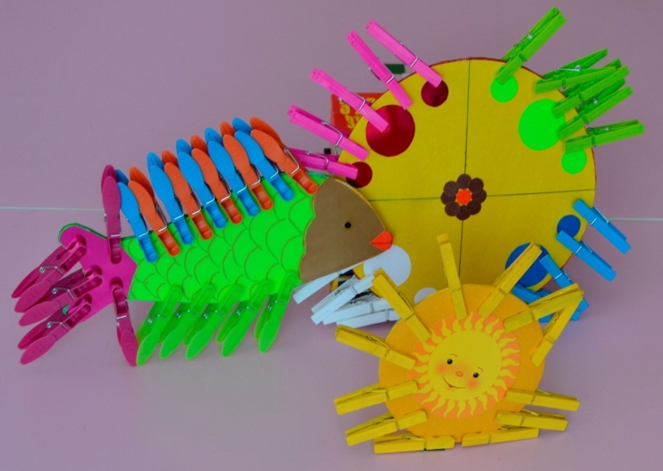
Чудо - прищепки
Рекомендуемый возраст: 5-7 лет, а для развития мелкой моторики с 4 лет.
Цель: пропедевтика коррекции устной и письменной речи через развитие тонкой моторики рук и пространственного восприятия.
Задачи: Утро настало, солнышко встало
-формирование речевой активности; Рыбка проснулась и все улыбнулись.
-расширение и активизация словаря; Прищепки в руки взяли
-развитие воображения, внимания; По кругу побежали.
-закрепление представления о цвете, форме;
-формирование элементарных математических представлений;
-развитие фонематического слуха;
-автоматизация поставленных звуков;
-упражнение в подборе родственных слов;
согласование количественных
числительных и существительных;
воспитание усидчивости.

Slide 21
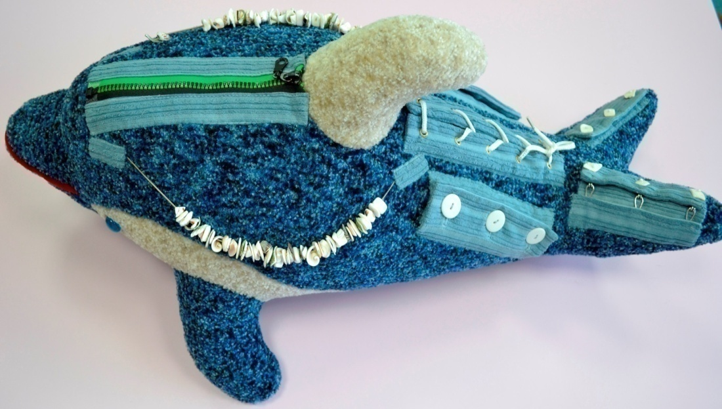
Ловкий кит
Рекомендуемый возраст: 4 – 6 лет.
Цель: пропедевтика коррекции устной и письменной речи через развитие тонкой моторики рук и пространственного восприятия.
Задачи:
-формирование навыков пространственного восприятия;
-воспитание наблюдательности, сообразительности, усидчивости;
-активизация словарного запаса.
В кабинете кит живет,
На спине он дом везет.
Кит фонтанчики пускает
Наши ручки развивает.

Slide 22
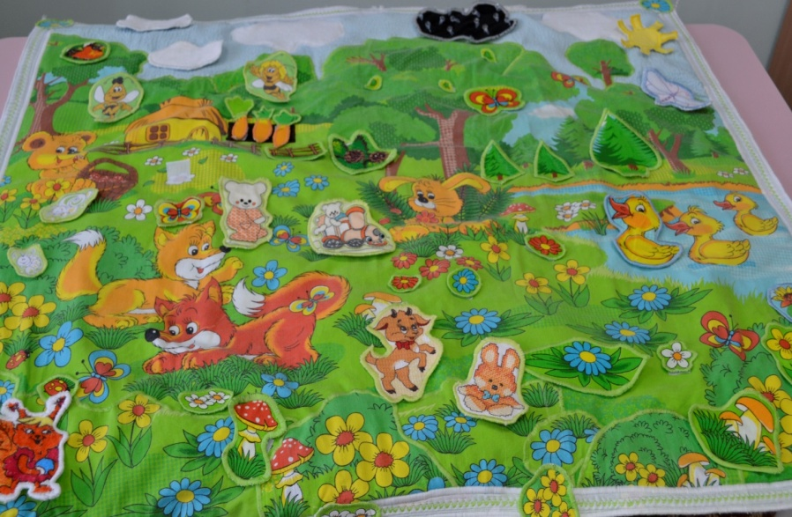
На лесной полянке
Рекомендуемый возраст: 4 – 5 лет.
Коврик «Лесная полянка» можно использовать как для индивидуальной, так и для групповой работы с детьми.
Цель: пропедевтика коррекции устной и письменной речи через развитие тонкой моторики рук и пространственного восприятия.
Задачи:
-формировать навыки пространственного восприятия;
-воспитывать наблюдательность,
усидчивость, сообразительность;
-развивать мышление, память;
-активизировать словарный запас;
-учить составлять рассказы.

Slide 23
Спасибо за внимание !

